Slide 1
Рівномірний рух матеріальної точки по колу. Період обертання.
Фізика 7 клас
Урок 15

Slide 2
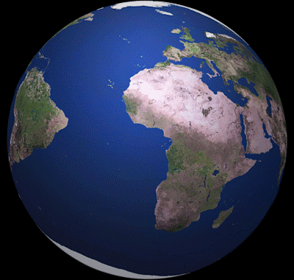
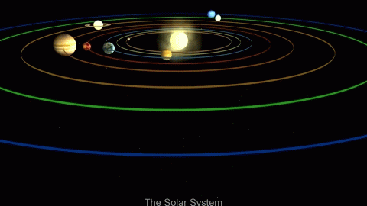

Рух по колу

Slide 3
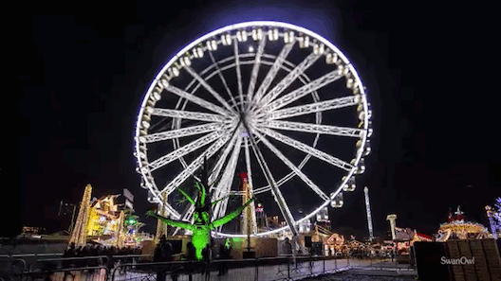
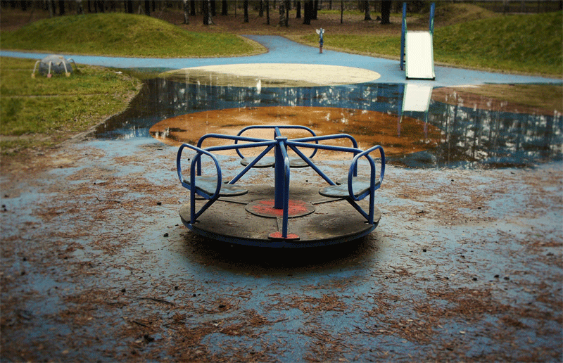
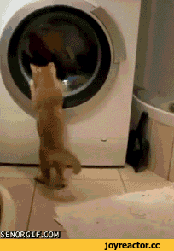
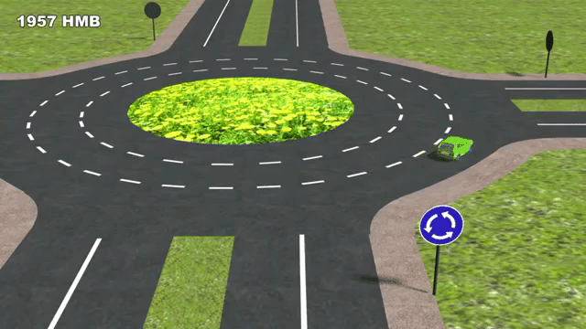


Рух по колу

Slide 4
Рівномірний рух по колу
Рівномірний рух матеріальної точки по колу — це такий криволінійний рух, у ході якого точка, рухаючись коловою траєкторією, за будь-які рівні інтервали часу проходить однаковий шлях.

Slide 5
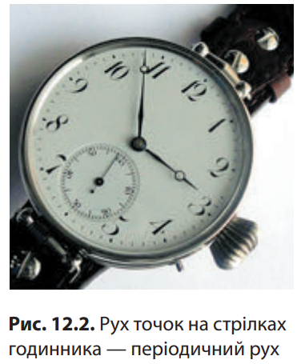
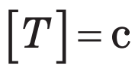
Характеристики рівномірного руху по колу
Період обертання — це фізична величина, яка дорівнює часу, за який матеріальна точка, що рівномірно рухається по колу, здійснює один оберт.
Період обертання позначають символом T.
Одиниця періоду обертан- ня в СІ — секунда

Slide 6
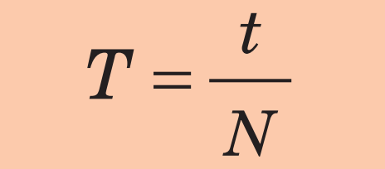
Характеристики рівномірного руху по колу
Щоб визначити період обертання T, слід підрахувати кількість обертів N, здійснених за інтервал часу t, і скористатися формулою:

Slide 7
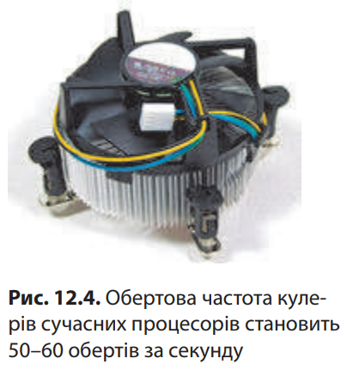
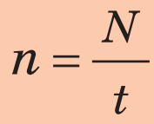
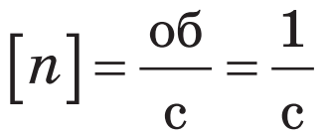
Характеристики рівномірного руху по колу
Обертова частота — це фізична величина, яка дорівнює кількості обертів за одиницю часу.
Обертову частоту позначають символом n і визначають за формулою:
Одиниця обертової частоти в СІ — оберт за секунду:

Slide 8
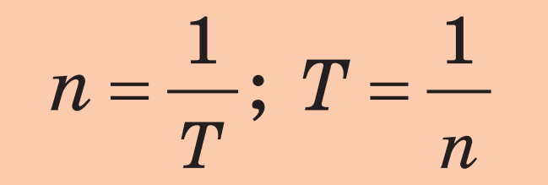
Характеристики рівномірного руху по колу
Чим більшим є період обертання тіла, тим меншою є його обертова частота, і навпаки

Slide 9

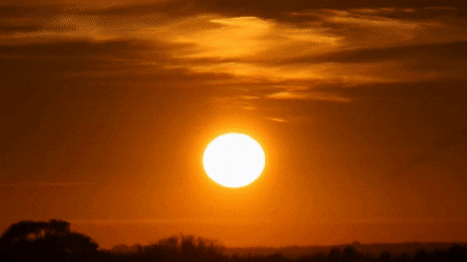
Як виникли одиниці часу
Обертання Землі навколо своєї осі — періодичний рух
Доба – час за який Земля робить один оберт навколо власної осі.

Slide 10
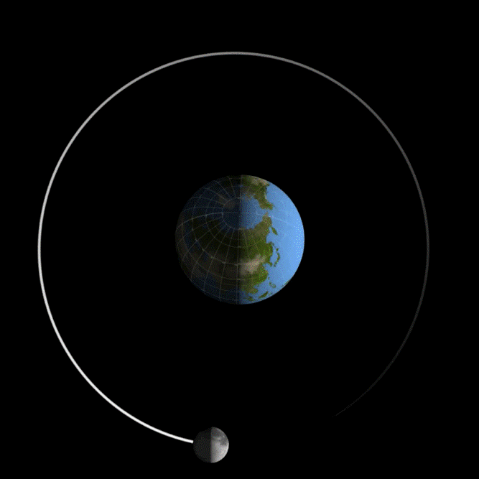
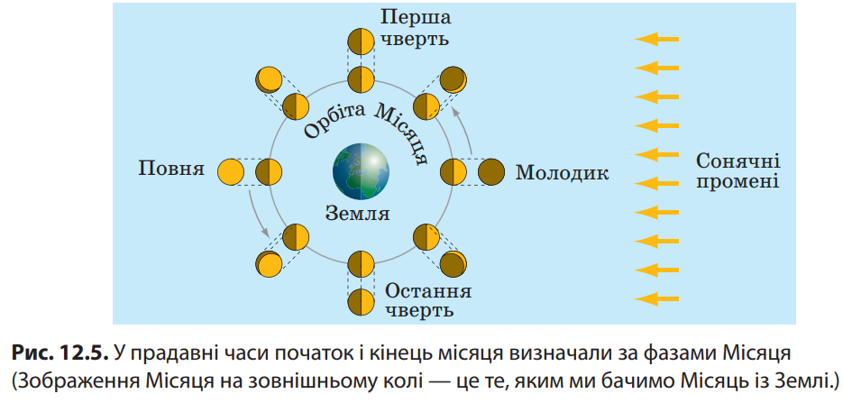
Як виникли одиниці часу
В стародавньому Вавилоні спостерігаючи за нічним небом, жерці помітили, що «молодий» Місяць з’являється на небосхилі приблизно кожні 28 діб - МІСЯЦЬ
Жерці розділили місячний місяць на чотири (за кількістю місячних фаз) й отримали сім днів — одиницю часу, яку називають ТИЖДЕНЬ.

Slide 11
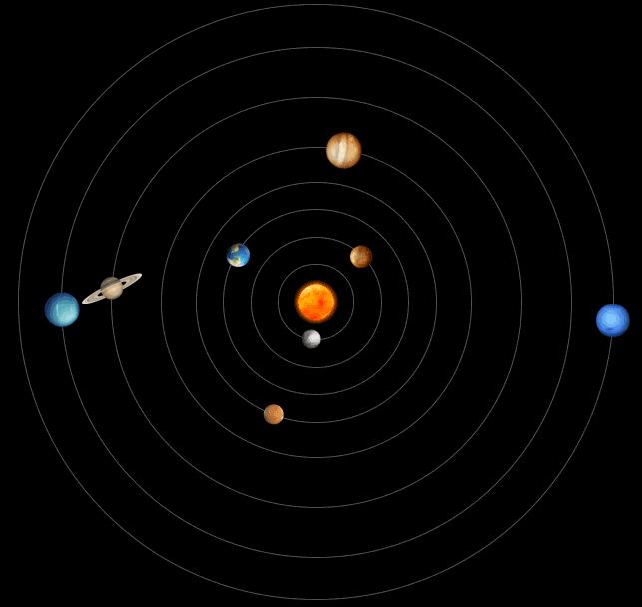
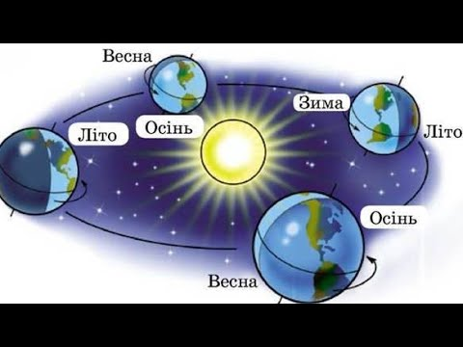
Як виникли одиниці часу
Повний оберт навколо Сонця Земля здійснює приблизно за
365 діб - РІК

Slide 12
Цікавий факт:
Повний оберт навколо Сонця планета Земля робить за 365 діб 5 год. 48 хв. 46 с, саме тому кожні чотири роки набігає зайва доба (29 лютого) і тривалість року становить 366 днів (високосний рік)

Slide 13
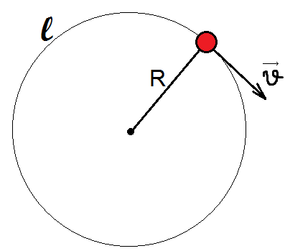
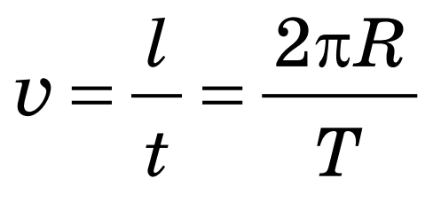
Швидкість рівномірного руху по колу
де R – радіус кола, Т – період обертання, π ≈ 3,14 - константа

Slide 14
Дайте відповіді на запитання
Який рух називають рівномірним рухом по колу?
Який рух вважають періодичним? Чому рівномірний рух по колу є періодичним?
Які фізичні величини характеризують періодичний рух?
Дайте означення періоду обертання.
Як визначити період обертання?
Дайте означення обертової частоти.
Як визначити обертову частоту, якщо відомий період обертання?
Спостереження за яким процесом спричинило появу таких одиниць часу, як місяць і тиждень?

Slide 15
Домашнє завдання
Вивчити: § 12
Експериментальне завдання: «Обертання в побуті». Разом із дорослими визначте період обертання та обертову частоту склянки з рідиною, що підігрівається у НВЧ­печі. Які вимірювання ви здійснили, щоб виконати завдання? Який висновок щодо технічних характеристик зазначеного пристрою можна зробити, спираючись на результати вашого експерименту?

